Slide 1
Влияние стабилизированных политетрафторэтиленом цинксодержащих наночастиц на свойства полипропиленовой нити с покрытием на основе политетрафторэтилена
Студент гр. НИ-41: Сибрин Антон Сергеевич
Руководитель ВКР: д.т.н., профессор Пророкова Наталия Петровна
Консультант по безопасности и экологичности: к.т.н., доцент Крайнова Анастасия Евгеньевна

Slide 2
Для этого решались следующие задачи: 1. Оценка разрывных полуцикловых характеристик ПП нити с ПТФЭ покрытием, в которое внедрен композитный модификатор УПТФЭ / ZnS; 2. Определение удельной прочности адгезионного разрушения ПП пленок с ПТФЭ покрытием, в структуру которого введен композитный модификатор УПТФЭ / ZnS.
Цели и задачи исследования
Целью работы является исследование влияния на физико-механические свойства ПП нити с ПТФЭ покрытием ультрадисперсного ПТФЭ, содержащего наночастицы цинка (УПТФЭ / ZnS), который вводится в структуру покрытия.
2

Slide 3
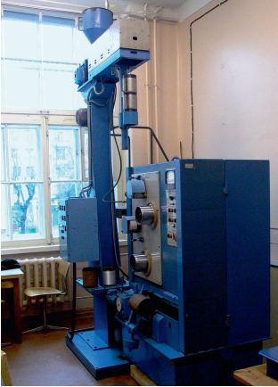
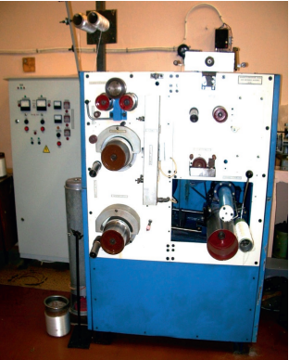
Стенд СФПВ-1
Стенд ОСВ-1
Стенды позволяют имитировать условия производственного процесса формования нитей из расплава и их ориентационного вытягивания.
3

Slide 4
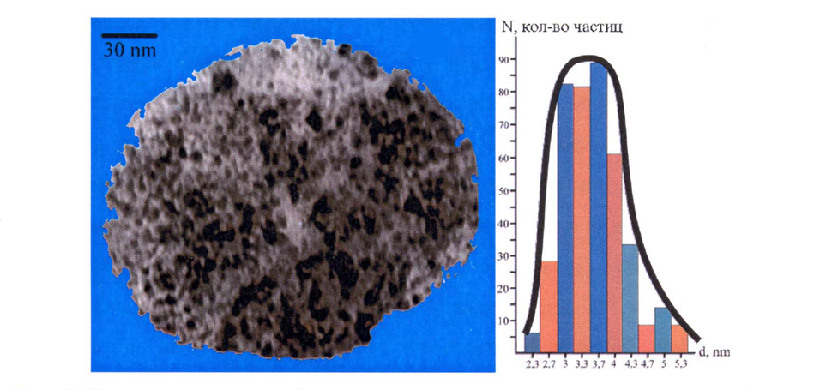
Композит на основе УПТФ и цинка (УПТФЭ / ZnS)
В работе использовали наночастицы ZnS, иммобилизованные в процессе синтеза на поверхности частиц ультрадисперсного политетрафторэтилена (размер частиц 50-300 нм) (синтезированы в Федеральном исследовательском центре им. Н.Н. Семенова Российской академии наук).
.
Гранула политетрафторэтилена, покрытая наночастицами.
4

Slide 5
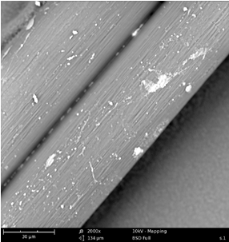
.
Изображение поверхности филаментов ПП нити с ПТФЭ покрытием, содержащим композиционный модификатор УПТФЭ/ZnS. Метод СЭМ
5

Slide 6
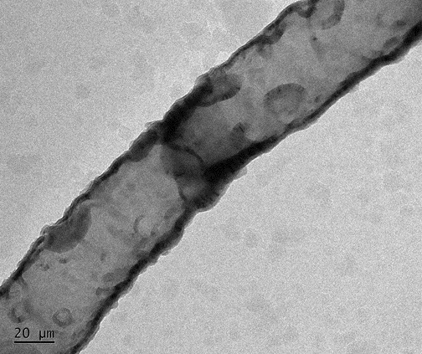
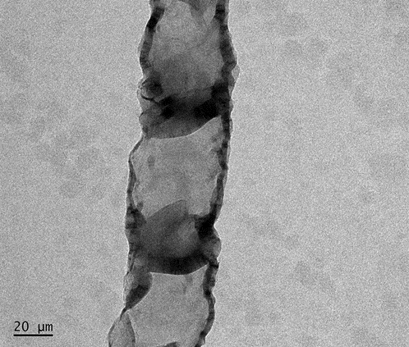
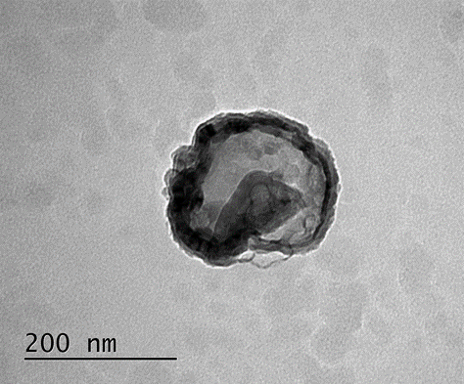
Полученные методом просвечивающей электронной микроскопии изображения филаментов ПП пряжи.
ПП филамент без покрытия
ПП филамент с ПТФЭ покрытием, содержащим 0,2 % композиционного модификатора УПТФЭ/ZnS.
Изображение поперечного сечения ПП филамента с ПТФЭ покрытием, содержащим модификатор УПТФЭ/ZnS.
6

Slide 7
Разрывные полуцикловые характеристики ПП нитей с ПТФЭ покрытием, в структуру которого введен композиционный модификатор УПТФЭ/ZnS
Содержание композитного модификатора УПТФЭ / ZnS в формовочной композиции, % | Удельная разрывная нагрузка, сН/текс | Относительное разрывное удлинение, %
Формование из гранулята ПП марки 01250 (ПТР 22 г/10 мин). Т_{форм}. = 200 ^{о}С
ПП нить без покрытия | 59,7 ± 2,2 | 36,1 ± 1,8
0 | 58,2 ± 2,8 | 34,6 ± 3,3
0,1 | 52,0 ± 6,9 | 34,1 ± 3,8
0,2 | 69,8 ± 3,6 | 33,9 ± 2,0
Формование из гранулята ПП марки 01030 (ПТР 3 г / 10 мин). Т_{форм}. = 220 ^{о}С
ПП нить без покрытия | 59,1 ± 2,4 | 42,5 ± 2,1
0 | 59,2 ± 2,1 | 37,6 ± 3,1
0,2 | 57,2 ± 2,7 | 40,2 ± 2,7
0,5 | 56,9 ± 1,7 | 37,3 ± 2,2
0,2 (обработка УЗ) | 59,2 ± 2,4 | 47,5 ± 2,1
7

Slide 8
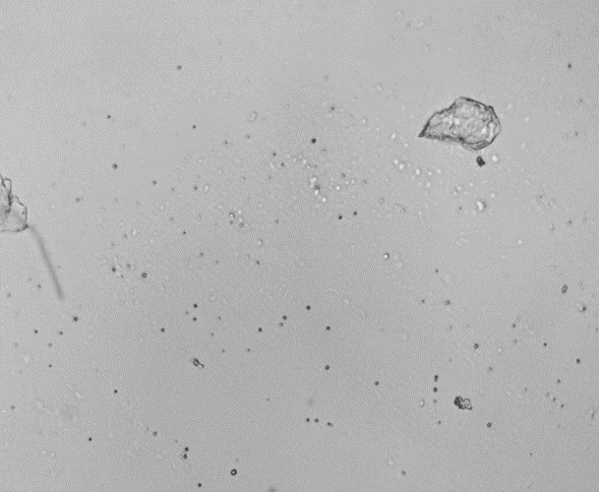
Микрофотография ПП пленки с ПТФЭ покрытием, содержащим 0,2% модификатора УПТФЭ/ZnS. Метод оптической микроскопии. Увеличение 400 раз
8

Slide 9
Удельная прочность адгезионного разрушения ПП пленок с ПТФЭ покрытием, содержащим композитный модификатор УПТФЭ / ZnS
Содержание композитного модификатора УПТФЭ/ZnS в формовочной композиции, % | Удельная прочность адгезионного контакта, Н/мм
0 | 0,18
0,1 | 0,18
0,2 | 0,18
0,2 (обработка УЗИ) | 0,19
0,5 | 0,18
9

Slide 10
1. Формованием из расплава получены полипропиленовые (ПП) нити с политетрафторэтиленовым (ПТФЭ) покрытием, в структуру которого введен композиционный модификатор, представляющий собой ультрадисперсный ПТФЭ, содержащий наночастицы цинка (УПТФЭ / ZnS). 2. Установлено, что качественные характеристики покрытия в значительной степени определяются температурой формования нитей, т.к. при низкой температуре формования наноразмерный модификатор покрытия выпадает в осадок. 3. Показано, что введение подвергнутого ультразвуковому воздействию композиционного модификатора УПТФЭ / ZnS в структуру ПТФЭ покрытия ПП нити, сформованной из гранулята марки 01030 при 220 оС, не приводит к ухудшению физико-механических характеристик нити. 4. Выявлено, что введение композиционного модификатора УПТФЭ / ZnS в структуру ПТФЭ покрытия ПП нити не вызывает изменения адгезионной прочности контакта покрытия с нитью.
Выводы
10

Slide 11
1. Вавилова С.Ю., Пророкова Н.П., Халдин В.И., Сибрин А.С. Влияние на физико-механические свойства полипропиленовых нитей с политетрафторэтиленовым покрытием допирования его цинксодержащими наночастицами, стабилизированными ультрадисперсным политетрафторэтиленом / Физика волокнистых материалов: структура, свойства, наукоемкие технологии и материалы: сб. материалов ХXV Междунар. науч.-практ. форума «SMARTEX-2022», 25 августа 2022 года, 6–7 октября 2022 года. – Иваново: ИВГПУ, 2022.– с. 102-106.
Основные положения работы изложены в следующих публикациях:
2. Сибрин А.С., Халдин В.И. Влияние стабилизированных политетрафторэтиленом цинксодержащих наночастиц на свойства полипропиленовой нити с покрытием на основе политетрафторэтилена / Молодые ученые – развитию Национальной технологической инициативы (ПОИСК – 2023): сб. материалов национальной (с международным участием) молодёжной научно-технической конференции. – Иваново: ИВГПУ, 2023. – С. 399-400.
11

Slide 12
Спасибо за внимание !

Slide 13
